Slide 1

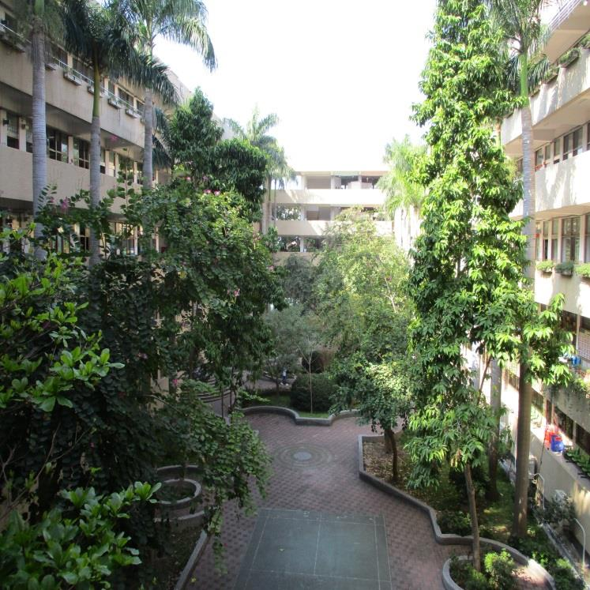
臺北市石牌國中足球場會勘簡報
歡迎 吳思瑤委員.林騰蛟次長.貴賓.長官蒞校指導
報告人：黃 桐 良
110年10月14日

Slide 2
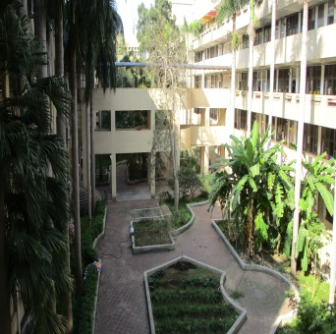
1
石中簡介
運動設施
操場功能
共同目標
預估經費
大綱
2
CONTENTS
3
4
5

Slide 3
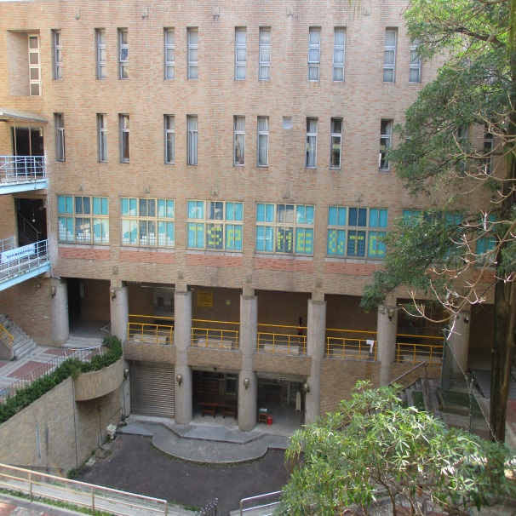
石中簡介
1
臺北市立石牌國民中學
Taipei Municipal Shi-Pai Junior High School

Slide 4


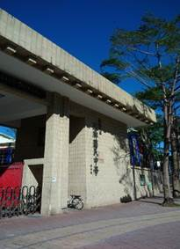
1
石中簡介
活力、多元、創新、卓越
教師平均42歲
碩博士62%
校地33344
平方公尺
教職員工
240人
77年7月成立石牌國中
黃中興校長
學生2455人
108年5月
石牌科技中心
揭牌
臺北市國中
班級數、學生數最多
體育班項目
籃、排、角力、擊劍、游泳
學生班級數82＋4班

Slide 5
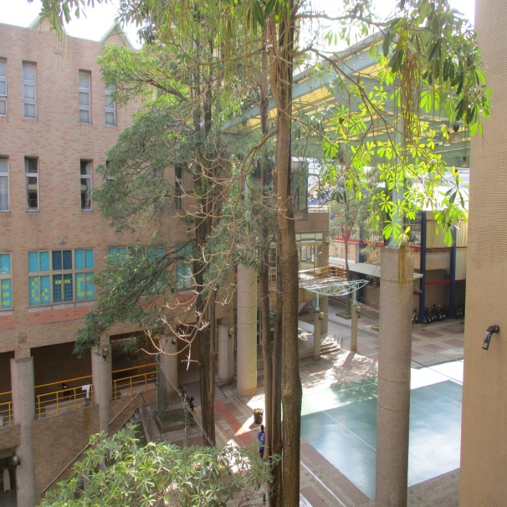
運動設施
2
臺北市立石牌國民中學
Taipei Municipal Shi-Pai Junior High School

Slide 6
2
運動設施
1.操場（足球場）
103年11月7日整修
2.200公尺跑道
104年11月13日整修
1.室外籃球場4面 2.活動中心一座 籃球場 羽球場
室外排球場2面
風操排球場1面
溫水游泳池1座
角力教室
擊劍場地
桌球教室

Slide 7
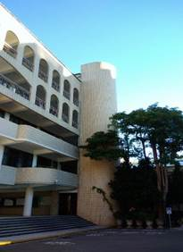
操場功能
3
臺北市立石牌國民中學
Taipei Municipal Shi-Pai Junior High School

Slide 8
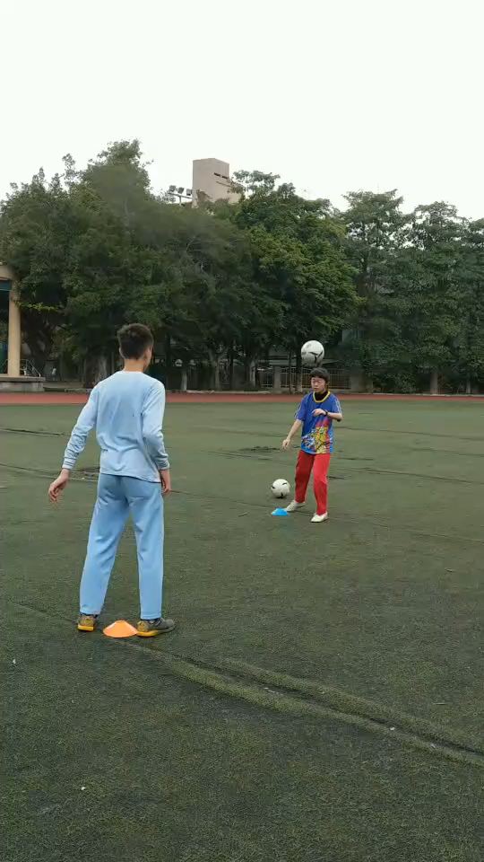
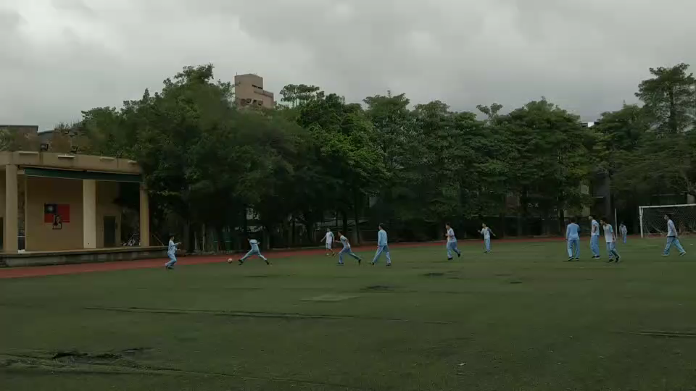
3
操場功能1/2
升旗朝會.體能訓練跑步.校慶.大隊接力平均每週超過3000人次
場地開放上課日：上午5時至7時、下午6時至10時
場地開放週休二日及例假日：自上午5時至下午10時
每週2節體育與社團活動超過200節課

Slide 9
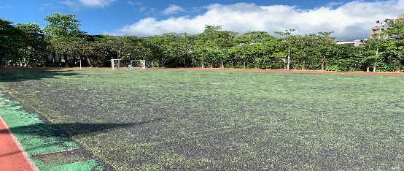
操場(足球場)租借紀錄
3
操場功能2/2
108/01-109/03例行租借練習
時段 | 時間長度 | 單一時段使用人數 | 用途 | 租借主要單位
周一晚間 | 2-4小時 | 20-70人不等 | 足球推廣、練習 | *足球隊(台)
周二晚間 | 2-4小時 | 20-70人不等 | 足球推廣、練習 | *明星足球訓練(英商)
周三晚間 | 2-4小時 | 20-70人不等 | 足球推廣、練習 | * FC(台)
周四晚間 | 2-4小時 | 20-70人不等 | 足球推廣、練習 | *足球推廣 (日)
周五晚間 | 2-4小時 | 20-70人不等 | 足球推廣、練習 | *體能開發有限公司(台)
週六上午 | 4小時 | 20-70人不等 | 足球推廣、練習 | 台北*(外商)(足球協會)
週六下午 | 2-4小時 | 20-70人不等 | 足球推廣、練習 | *足球活動(推廣足球活動)
週六晚間 | 2-4小時 | 20-70人不等 | 足球推廣、練習
週日上午 | 4小時 | 20-70人不等 | 足球推廣、練習
週日下午 | 2-4小時 | 20-70人不等 | 足球推廣、練習
週日晚間 | 2-4小時 | 20-70人不等 | 足球推廣、練習

Slide 10
共同目標
4
臺北市立石牌國民中學
Taipei Municipal Shi-Pai Junior High School

Slide 11

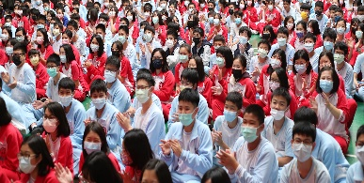
4
共同目標
家長
安全
安全無虞的活動環境
健康
健康素養的體育課程
適足
適足完善的運動場地
活力
多元
活力卓越的幸福學校
多元創新的教育責任
石牌國中
石牌國小
社區

Slide 12
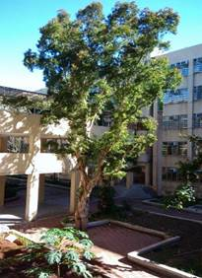
預估經費
5
臺北市立石牌國民中學
Taipei Municipal Shi-Pai Junior High School

Slide 13
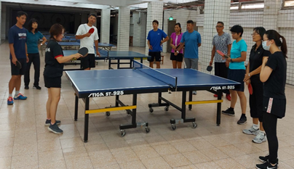
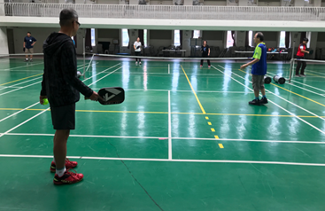
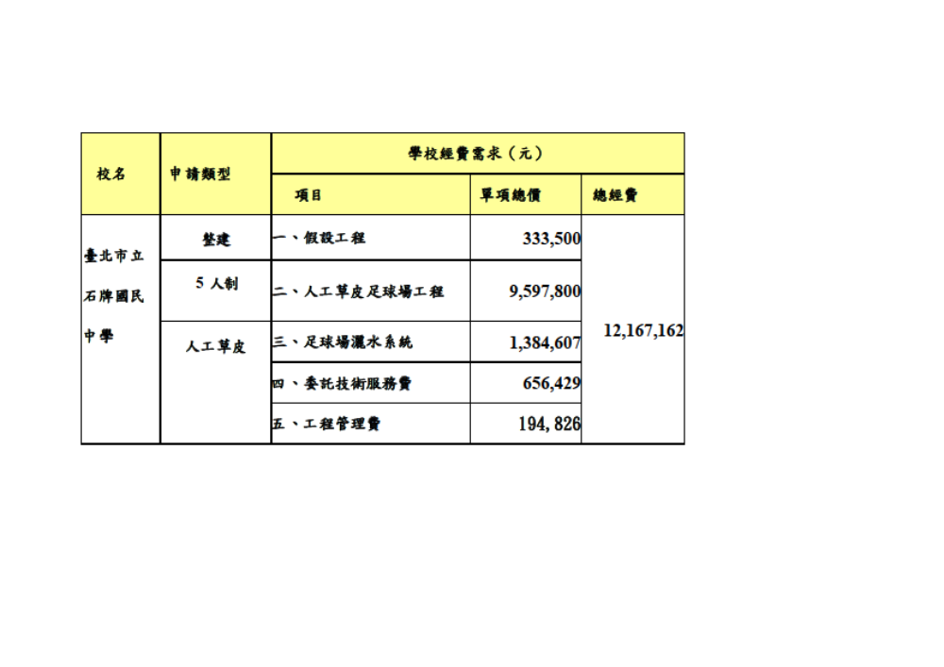
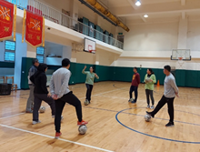
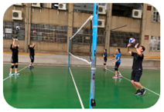
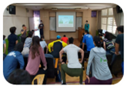
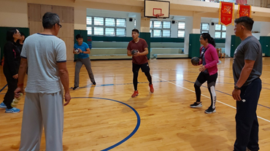
5
預估經費1/2
體育教師共備研習
新台幣 12,167,162 元
桌球
匹克球
足球
排球
素養導向
手球

Slide 14
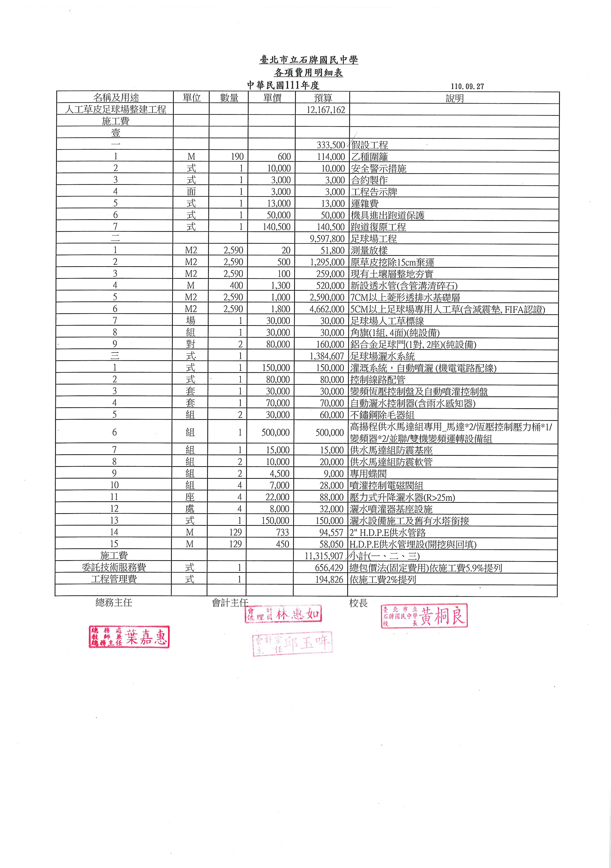
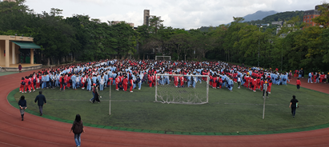
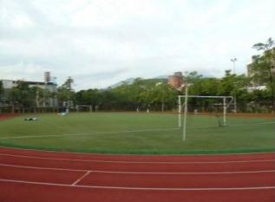
5
預估經費2/2
足球場 集合場

Slide 15
敬請指導
Thank you for your attention
臺北市立石牌國民中學
Taipei Municipal Shi-Pai Junior High School

